Slide 1
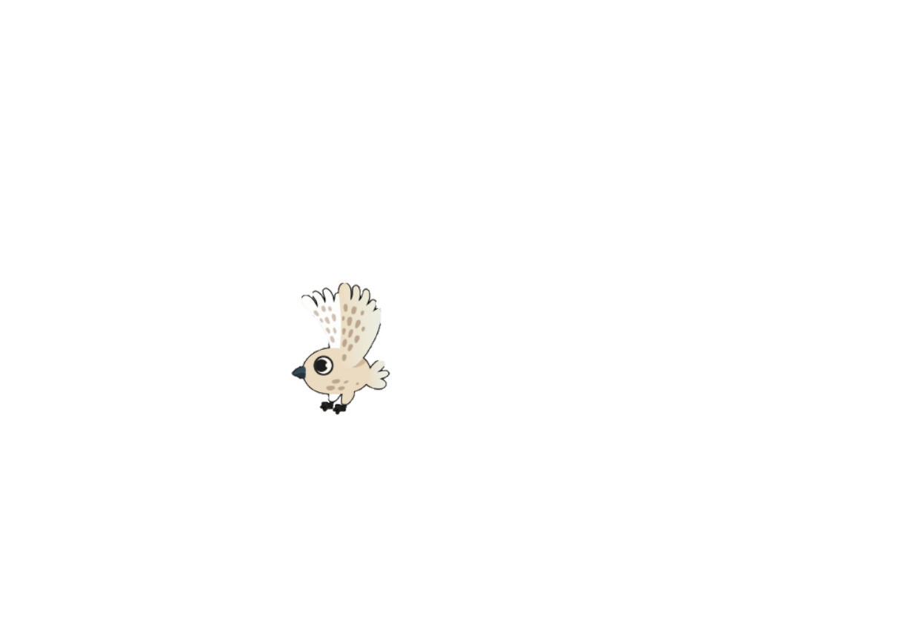
























© Ірина Сапранкова

